Slide 1
Моніторинг дослідження фізичних активностей учнів Козацького НВК «ЗОШ І-ІІІ ст. - ДНЗ»

Slide 2
Результати вхідного тестування Всеукраїнської програми «Healthy Schools: заради здорових і радісних школярів»

Slide 3
Як часто ти займаєшся спортом?

Slide 4
Ти ведеш активний спосіб життя?

Slide 5
Чи подобаються тобі уроки фізкультури у школі?

Slide 6
Чи подобається тобі займатися спортом?

Slide 7
За результатами тестування можемо зробити висновок, що більшість учнів люблять займатися спортом, залюбки відвідують уроки фізкультури. Проте, значній кількісті дітей не вистачає сили волі щоб ранкову руханку робити регулярно. Тож всім нам є над чим попрацювати!

Slide 8
Основні напрямки роботи щодо підвищення показників рухової активності
Ознайомлено учнів з інформацією про важливість фізичного навантаження для здорового зростання всіх школярів. (Мінімум 60 хвилин фізичних активностей на день).
Запроваджено «Веселі перерви» для учнів початкових класів.
Залучено учнів 5-11 класів до проведення Тижня легкої атлетики.
Започатковано функціонування Книги рекордів Козацької республіки.
Організовано пропагування здорового, активного способу життя за допомогою конкуру відеороликів «Не лінуйся – рухайся!»
Залучено учнів до участі у челенджі «Фанова руханка»

Slide 9
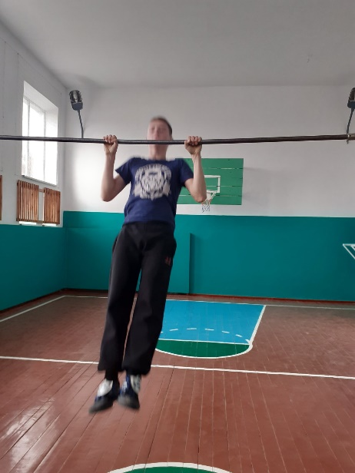
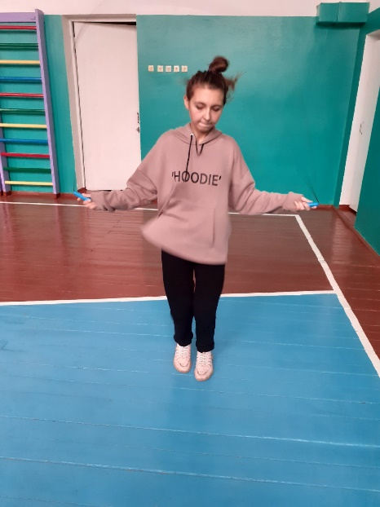
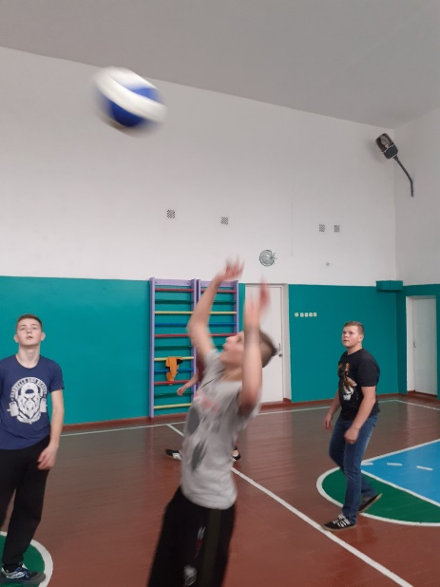
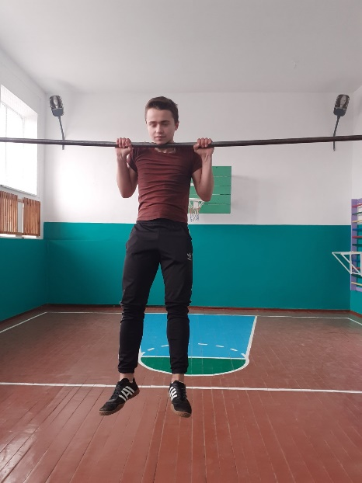
Засновано Книгу рекордів Козацької республіки

